Slide 1
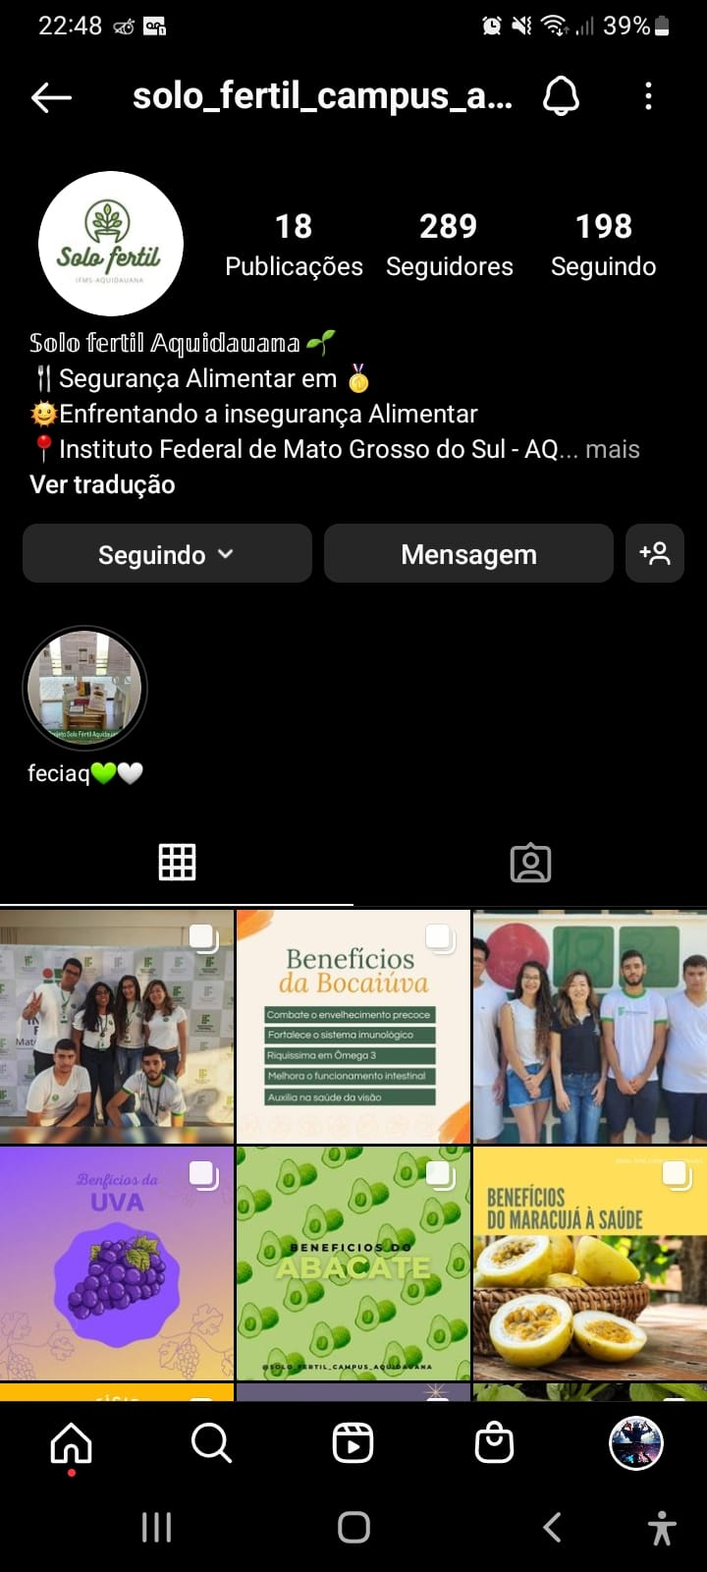
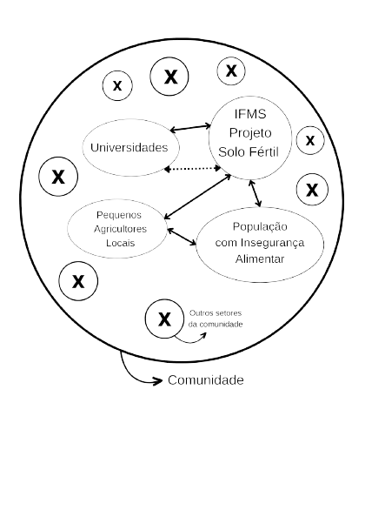
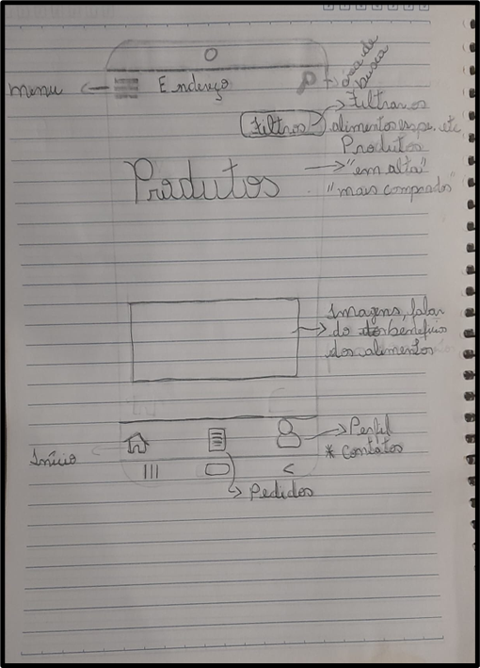
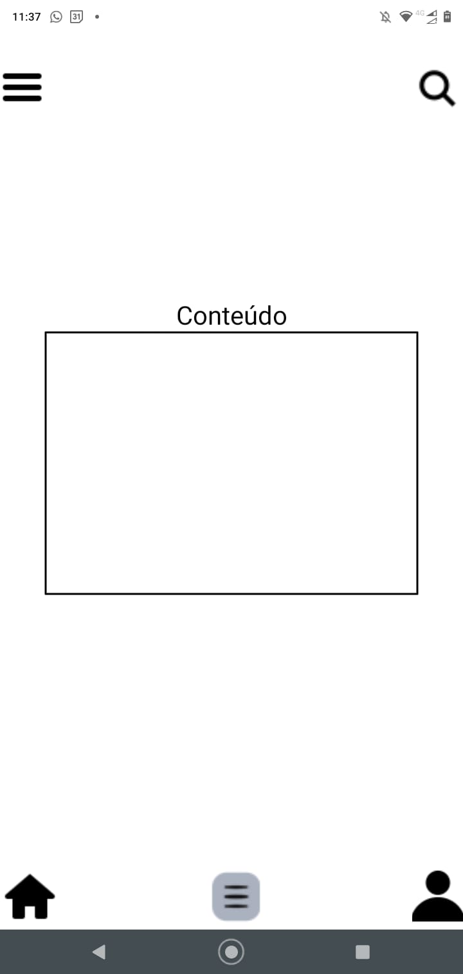
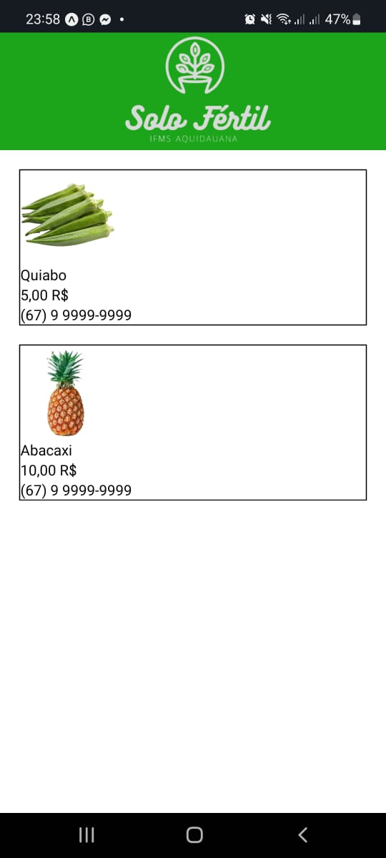
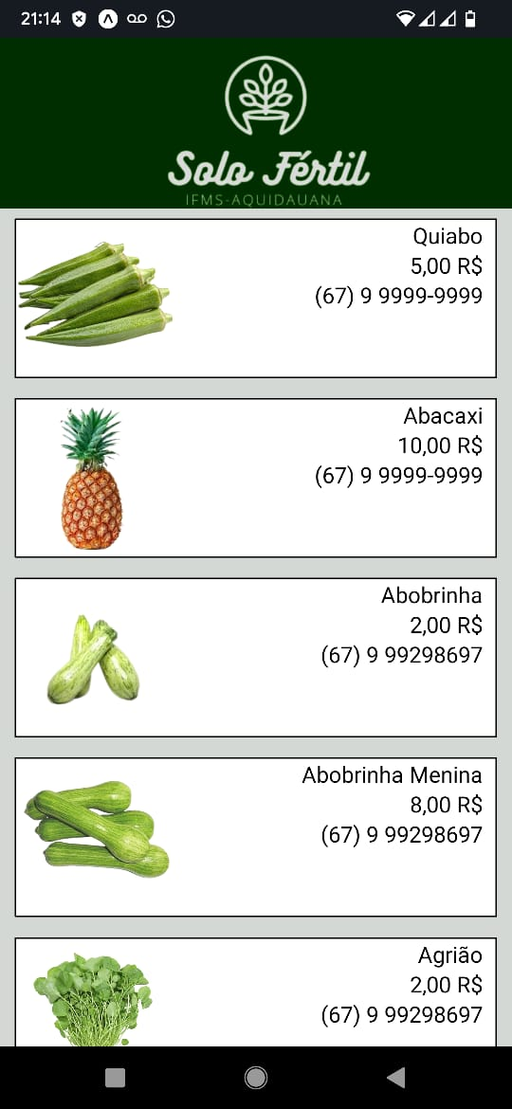
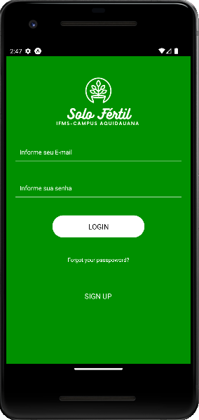
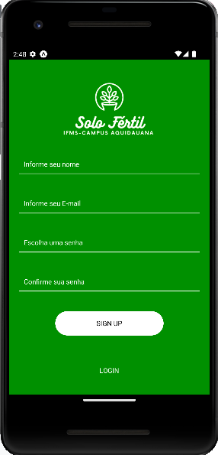
Figura 2: Publicações do Projeto
Solo Fértil no Instagram
Figura 3: Versão inicial do aplicativo
Título do trabalho: PROJETO SOLO FÉRTIL AQUIDAUANA - FERRAMENTAS DE APRENDIZAGEM TECNOLÓGICA, ATIVA E INTEGRADA À COMUNIDADE PARA O ENFRENTAMENTO DA INSEGURANÇA ALIMENTAR
TECNOLÓGICA, ATIVA E INTEGRADA À COMUNIDADE PARA O ENFRENTAMENTO DA INSEGURANÇA ALIMENTAR
Estudante: Guilherme Gabriel da Silva Simão - e-mail: guilherme.simao@estudante.ifms.edu.br
Estudante: Luiz Otávio Matias Ribeiro – e-mail: luiz.ribeiro3@estudante.ifms.edu.br
Estudante: Paulo Henrique Rodrigues Correa - e-mail:paulo.correa3@estudante.ifms.edu.br
Orientador: Tânia Mara Miyashiro Sasaki - e-mail: tania.sasaki@ifms.edu.br
Coorientador: Sidney Roberto de Souza - e-mail: sidney.souza@ifms.edu.br
IFMS – INSTITUO FEDERAL DO MATO GROSSO DO SUL
https://www.ifms.edu.br/
4º semestre de Informática
Aquidauana/MS
FASE 1
- Ações para compreensão da realidade socioeconômica e hábitos alimentares da região com o desenvolvimento e aplicação de um questionário .
- Criação de um outro questionário específico para os estudantes dos dez campi do estado do M.S. com perguntas gerais e outras específicas para cada cidade.
- Pesquisas bibliográficas para fundamentação das ideias acerca de nutrição, insegurança alimentar, criação de aplicativo e influência digital.
FASE 2
- Página no Instagram para divulgação de assuntos relacionados à importância de uma alimentação de qualidade ,com base em postagens sobre frutas e hortaliças e seus benefícios, também acompanhado por receitas nutricionais (Figura 4).
- Contatos com produtores locais de Aquidauana-MS, explicando o projeto e visando parcerias para o aplicativo.
- Vivências com a organização de eventos, por meio de organização da palestras para comunidade mais vulnerável.
FASE 3
- Treinamento do aplicativo, realização do esboço do desenvolvimento do aplicativo, utilizado um rascunho como base para primeira ideia para o desenvolvimento do aplicativo.
- Criação de um novo layout pela equipe onde foi mais elaborado, assim fazendo o uso apropriado dos componentes do React Native para o desenvolvimento futuro do app (Figura 5).
Introdução
Este projeto tem como tema orientador a questão da segurança alimentar. A região de Aquidauana, sendo um grande polo de agricultura familiar, torna-se o ponto de partida para a proposição de enfrentamento à insegurança alimentar. A partir da parceria com a Universidade de Illinois- Extensão, idealizamos um modelo de enfrentamento de um problema social que tem se tornado cada vez mais presente. Através da conexão direta entre produtores da agricultura familiar e populações mais vulneráveis, os estudantes possibilitarão benefícios para essas duas populações. Proporcionada pela educação técnica em informática do IFMS, os estudantes irão criar um aplicativo de delivery pelo qual consegue-se viabilizar um canal que facilite o acesso entre as populações produtoras e consumidoras, oferecendo a chance de estreitar a cadeia de abastecimento, reduzir preços e desperdícios de alimentos e proporcionar alimentos mais saudáveis (Figura 1). Para os estudantes envolvidos, a abordagem educacional eleita é Aprendizagem Baseada em Projetos, processo educacional pelo qual estudantes investigam e propõem soluções para situações reais, possibilitando o desenvolvimento da autonomia, criatividade e pensamento crítico. De acordo com Wurdinger (2016), por meio da abordagem da Aprendizagem Baseada em Projetos, os estudantes concebem e realizam propostas, pelas quais requerem que solucionem múltiplos problemas durante o processo de aprendizagem.
Figura 1 – Diagrama da concepção do projeto.
Fonte: Autoria própria, 2022.
Objetivo
Desenvolver autonomia e liderança dos estudantes face ao enfrentamento da insegurança alimentar, intermediado pela criação de um aplicativo de delivery de produtos agrícolas locais e por ações de conscientização da população de Aquidauana sobre consumo alimentar sustentável e nutritivo da produção local.
Metodologia
A metodologia usada para o desenvolvimento divide-se em dois planos de trabalho: a) da extensão, para obtenção de informações sobre a formação/identificação de costumes da população regional sobre os hábitos alimentares; ações de manutenção de parceria com produtores locais e monitoria sobre fornecimento das produções agrícolas; alimentação regular da página no Instagram como canal de conscientização sobre valores nutricionais dos alimentos; ações de conscientização com as comunidades mais carentes acerca do melhor aproveitamento dos produtos regionais e valores nutricionais. b) da criação do aplicativo, que visa desenvolver o modulo frontend onde foi implementada a interface com o usuário, permitindo assim que, tanto o produtor agrícola possa divulgar os seus produtos, quanto o consumidor possa consultar tais produtos e adquiri-los. Já no backend foi consumido uma API utilizando o Firebase como banco de dados para autenticação do usuário (Figura 2).
Figura 2: Planos de trabalho.
Fonte: Autoria própria, 2022.
Resultados e análises
O projeto foi dividido em três fases. A fase 1 teve como objetivo o planejamento de ações, entendimento da realidade regional e pesquisa bibliográfica. Na fase 2, os estudantes fizeram contato direto com a comunidade e produtores locais. Na fase 3, o foco foi a criação do aplicativo (Figura 3).
Figura 3: Fases de divisão do projeto.
Figura 4: Publicações no Instagram
Figura 5:Evolução do aplicativo.
Fonte: Autoria própria, 2022.
Considerações finais
Este trabalho pretende aumentar o consumo de alimentos ricos nutricionalmente na cidade de Aquidauana-MS, a partir da criação de um aplicativo de delivery de frutas e hortaliças, além da criação de uma página para divulgação de conscientização para a população de Aquidauana-MS.
Vale lembrar que o projeto está em plena fase de desenvolvimento, porém já é possível de se ter ideia de como o trabalho irá contribuir para o incentivo à alimentação saudável da população, pois a página criada no Instagram está divulgando assuntos importantes relacionados ao tema e o aplicativo irá promover o comércio de alimentos saudáveis. Além disso, o projeto ainda contribuirá com a economia local, tendo em vista que os alimentos serão comprados dos produtores da região.
Referências
[1]. GLAUBER, N. Dominando o Android com Kotlin. Novatec, 2019.
[2]. NEUBURG, M. IOS 14 Programming Fundamentals with Swift: Swift, Xcode, and Cocoa Basics. O'Reilly Media, 2020.
[3]. WURDINGER, S.D. The Power of Project-Based Learning – helping students develop important life skills. Maryland: Rowman&Littlefield, 2016.
PLANO DE TRABALHO DA EXTENSÃO
Obtenção de informações sobre a formação/identificação de costumes da população regional sobre os hábitos alimentares e tipos alimentícios de maior consumo.
Fazer contatos com os pequenos produtores locais para a parceria
Contatos com os pequenos produtores locais para a parceria e comunidade em geral para a conscientização sobre alimentação saudável.
Desenvolver o modulo frontend onde foi implementada a interface com o usuário, permitindo assim que, tanto o produtor agrícola possa divulgar os seus produtos quanto o consumidor possa consultar tais produtos e adquiri-los
No backend foi consumido uma API utilizando o Firebase como banco de dados para autenticação do usuário.
PLANO DE TRABALHO DA CRIAÇÃO DO APP

